Slide 1




量化交易策略的技术指标选股技巧
《数据分析师》微专业

Slide 2
01
什么叫量化择时策略

Slide 3
量化择时概述
1、什么是量化择时
所谓量化择时，就是利用数量化的方法，通过各种技术手段进行量化分析，找出自选股中股票的买入和卖出时间点。目前应用在股市的技术分析指标有几百种，本章选取集中常见的多种指标进行计算原理的介绍和常见买卖点解析。
Notes:
大数据运用很多，但地产方面基本是停滞的

Slide 4
02
K线图介绍

Slide 5
什么是K线图
1、K线起源
K线起源于17世纪日本德川幕府时代，18世纪，日本技术分析中的重要人物本间宗久在进行大米期货交易时，记录并研究大米期货的历史价格信息，同时将战争的策略应用于商场上的交易，在这一过程中发展出来的交易策略逐步演变成为今日用于技术分析的K线形态研究学。19世纪美国K线大师Steve Nison将K线引入西方，成为当今量化技术工具不可或缺的一环。
那么，为什么叫“K线”呢？实际上，在日本的“K”并不是写成“K”字，而是写做“罫”(日本音读kei)，K线是“罫线”的读音，K线图称为“罫线”，西方以英文第一个字母“K”直译为“K”线，由此发展而来。
Notes:
大数据运用很多，但地产方面基本是停滞的

Slide 6
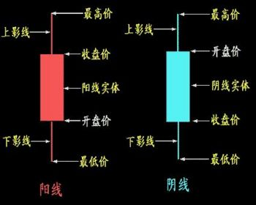
什么是K线图
2、K线解释
K线（Candlestick Charts）原意：蜡烛图；又称、蜡烛线、日本线、阴阳线、棒线、红绿线。
K线就是指将各种股票每日、每周、每月的开盘价、收盘价、最高价、最低价等涨跌变化状况，用图形的方式表现出来 ，K线最上方的一条细线称为上影线，中间的一条粗线为实体。下面的一条细线为下影线。
Notes:
大数据运用很多，但地产方面基本是停滞的

Slide 7
什么是K线图
3、K线解释
当收盘价高于开盘价，也就是股价走势呈上升趋势时，我们称这种情况下的 K线为阳线，中部的实体以空白或红色表示。这时，上影线的长度表示最高价和收盘价之间的价差，实体的长短代表收盘价与开盘价之间的价差，下影线的长度则代表开盘价和最低价之间的差距。
Notes:
大数据运用很多，但地产方面基本是停滞的

Slide 8
什么是K线图
4、绘制方法
首先我们找到该日或某一周期的最高和最低价，垂直地连成一条直线；然后再找出当日或某一周期的开市和收市价，把这二个价位连接成一条狭长的长方柱体。假如当日或某一周期的收市价较开市价为高（即低开高收），我们便以红色来表示，或是在柱体上留白，这种柱体就称之为"阳线"。如果当日或某一周期的收市价较开市价为低（即高开低收），我们则以绿色表示，又或是在住柱上涂黑色，这柱体就是"阴线"了。
Notes:
大数据运用很多，但地产方面基本是停滞的

Slide 9
什么是K线图
5、K线的优缺点
优点：(1)能够全面透彻地观察到市场的真正变化。我们从K线图中，既可看
到股价（或大市）的趋势，也同时可以了解到每日市况的波动情形。
缺点：(1)绘制方法十分繁复，是众多走势图中最难制作的一种。
(2)阴线与阳线的变化繁多，对初学者来说，在掌握分析方面会有相当
的困难，不及柱线图那样简单易明。。
Notes:
大数据运用很多，但地产方面基本是停滞的

Slide 10
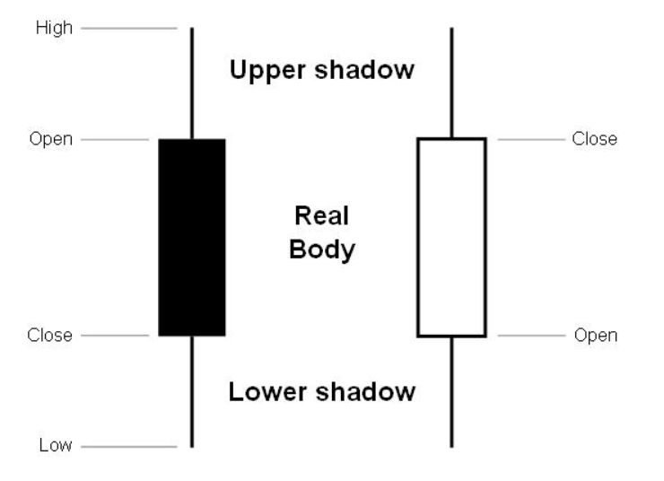
K线图
6、分析意义
由于"阴阳线"变化繁多，"阴线"与"阳线"里包涵着许多大小不同的变化，因此其分析的意义，有特别提出一谈的必要。
在讨论"阴阳线"的分析意义之前，先让我们知道阴阳线每一个部分的名称。
我们以阳线为例，最高与收市价之间的部分称之为"上影"，开市价与收市价之间称为"实体"，开市价与最低价之间就称作"下影"。从单根K线中，我们可以得出以下一些常见情况：
Notes:
大数据运用很多，但地产方面基本是停滞的

Slide 11
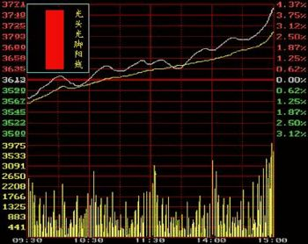
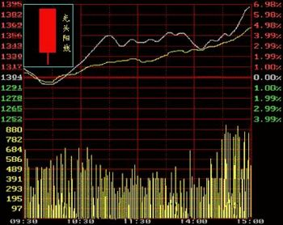
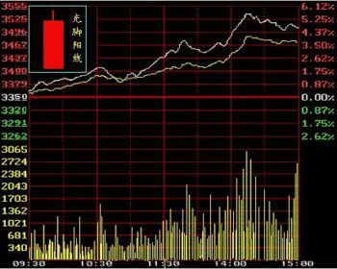
K线图形态1
7、分析意义
光头光脚阳线
光头阳线
光脚阳线
前两者都是说明多方力量充沛，后续继续上涨可能性大，俗称追涨，第三个则说明多方力量上升势头很强，但在高价位处多空双方有分歧，购买时应谨慎
Notes:
大数据运用很多，但地产方面基本是停滞的

Slide 12
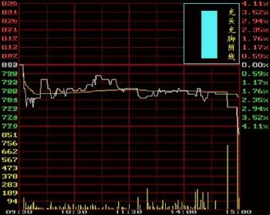
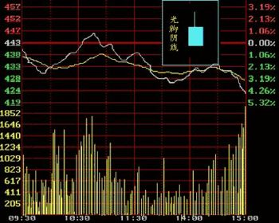
K线图形态2
8、分析意义
光头光脚阴线
光脚阴线
这两者说明空方力量充沛，如果两种线型中的任何一种出现在高价位区时，说明上档抛压严重，行情疲软，股价有反转下跌的可能；如果出现在中价位区的上升途中，则表明后市仍有上升空间。
Notes:
大数据运用很多，但地产方面基本是停滞的

Slide 13
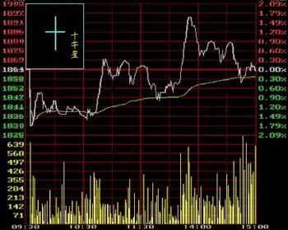
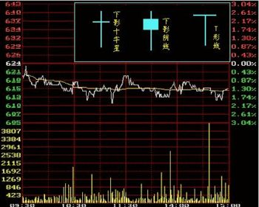
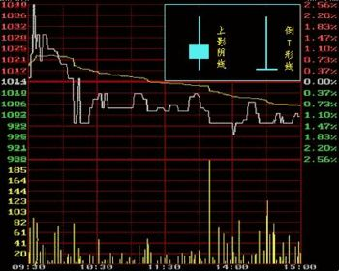
K线图形态3
9、分析意义
十字星
吊顶线（锤子）
倒锤线
第一种线型常称为变盘十字星，无论出现在高价位区或低价位区，都可视为顶部或底部信号，预示大势即将改变原来的走向。
后两者如果多次出现在低位则代表已经接近底部，开始出现反弹趋势。
Notes:
大数据运用很多，但地产方面基本是停滞的

Slide 14
量化投资策略
10、K线形态捕捉法
K线图是技术分析的基石，有经验的技术分析师可以从K线形态中抓取出股
价运动有用的信息。接下来我们就通过Python来捕捉几种K线形态

Slide 15
动手实战环节
实战1：使用Python实现K线图的绘制

Slide 16
03
MA均线系统投资策略

Slide 17
均线系统投资策略
1、如何判断趋势
做投资的朋友都有句老话，趋势是最好的朋友。趋势交易策略被业界普遍认为
具有良好的获利能力。
如何判断趋势和利用趋势进行交易？
最普遍的方法是移动平均线。
根据算法方式不同可以分为，简单移动平均线 SMA ，加权移动平均线 WMA和
指数加权移动平均线EWMA。
Notes:
大数据运用很多，但地产方面基本是停滞的

Slide 18
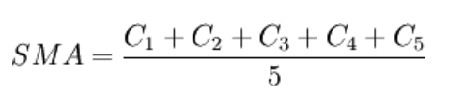
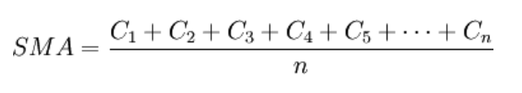
均线系统投资策略
2、简单移动平均数
股价的简单移动平均数就是将一组股价相加，再除以股价的个数，因此需要先
确定对哪几个数求平均数，即确定股价的个数N，我们平时听到的5日均线，10日均线和20日均线就是在说这个股价的个数。只是因为是移动均线，所以日期会随着时间发送变化。
Notes:
大数据运用很多，但地产方面基本是停滞的

Slide 19
均线系统投资策略
3、简单移动平均数
大部份技术分析者利用简单移动平均线设定一个买卖系统。利用两条平均线中较短期的一条作为讯号线。例如: 当短期的平均线上穿较长期的平均线，显示牛市在即，策略订为买入；相反，当短期的平均线下穿较长期的平均线，显示熊市在即，策略订为卖出。简单移动平均线亦可作支持及阻力之用。当市况向跌破时沽出（卖出），升破时买进，简单移动平均线便会在部份情况下反映强烈的支持或阻力。
Notes:
大数据运用很多，但地产方面基本是停滞的

Slide 20
均线系统投资策略
4、加权移动平均法(weighted moving average method/WMA)
对观察值分别给予不同的权数，按不同权数求得移动平均值，并以最后的移动平均值为基础，确定预测值的方法。采用加权移动平均法，是因为观察期的近期观察值对预测值有较大影响，它更能反映近期市场变化的趋势。所以，对于接近预测期的观察值给予较大权数值，对于距离预测期较远的观察值则相应给予较小的权数值，以不同的权数值调节各观察值对预测值所起的作用，使预测值能够更近似地反映市场未来的发展趋势。
根据我们一般的认识，昨天的数据会比10天前的价格更反映当前的股价情况。
所以离当前越近的数据越有代表性，离当前数据越远的数据越没有代表性。
Notes:
大数据运用很多，但地产方面基本是停滞的

Slide 21


均线系统投资策略
5、加权移动平均法(weighted moving average method/WMA)
上式中下方分母的w1一直到wn是对应数据的占比权重，所以分母相加后等于1.
简化后的公式为：
Notes:
大数据运用很多，但地产方面基本是停滞的

Slide 22
均线系统投资策略
5、加权移动平均法(weighted moving average method/WMA)
上式中下方分母的w1一直到wn是对应数据的占比权重，所以分母相加后等于1.
简化后的公式为：
Notes:
大数据运用很多，但地产方面基本是停滞的

Slide 23
量化投资策略
6、"双线相交法"
当短期平均线向上穿越长期平均线时，构成买入信号。
例如：两条平均线分别为5天和20天的移动平均线，或者是10天和40天的移动平均线。
在前一种情况下，当5天平均线向上穿越20天平均线后，构成买入信号；
而当5天平均线向下穿越20天平均线后，形成卖出信号。
系统是连续工作的，即它始终在市，要么处于多头状态，要么处于空头状态。

Slide 24
动手实战环节
实战1：使用Python实现MA策略

Slide 25
04
动量交易策略介绍

Slide 26
什么是动量
1、动量的概念
物理学中的动量，也即物体平动的位移。反映的是物体在状态变化过程中动量与外力冲量的关系，是物体所受合外力的冲量等于物体动量变化的关系。
表达式为：加速因子：p = mv; （方向与速度方向相同）
在经典力学中，动量Momentum指物体的质量和速度的乘积，所以我们理解为物体必须有运动才会有动能，最终产生动量。在此基础上刻画出保持已有的运动状态的趋势，即惯性大小
Notes:
大数据运用很多，但地产方面基本是停滞的

Slide 27
什么是动量
2、动量的概念
类比于证券市场，如果我们把证券的价格类比成运动中的物体，那么证券价格的上涨或下跌视为物体的运动，依据惯性的原理，证券价格上涨，则其具有持续上涨的力量动能，反之，下降则会拥有下降的动能。
通过研究证券价格的动量来分析价格的变化趋势，进而指定相应的策略，捕获预先定义的信号，进行交易的买卖，这就是动量交易的过程。
Notes:
大数据运用很多，但地产方面基本是停滞的

Slide 28
价格动量计算
3、动量效应的产生
由于市场上的各个参与单位在信息获取时的反应延迟不一致，使得不同的投资人在看到同一则信息时的时间差也不一样。
例如上市公司出现利好情况时，其证券价格会随之上涨，但由于不同的投资人看到这则消息的时间不一样，所以反应也无法一步到位，A投资者如果在信息发布的当下就收到消息，进而进行了加仓买入，而B投资者在三天后看到这则消息，并且出于谨慎又观望了一天后决定加仓购买，所以不同的投资商的时间差使得消化一个利好的时间会持续一段时间，进而产生了股价的动量效应。
Notes:
大数据运用很多，但地产方面基本是停滞的

Slide 29
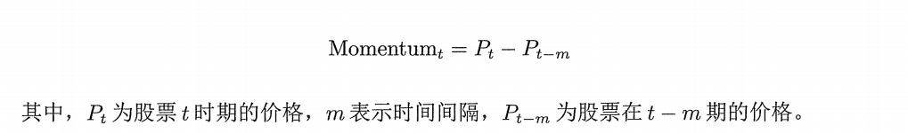
价格动量计算
4、做差法求动量值
第一种计算方法是做差法，用今天的价格减去一段时间以前的价格。
Notes:
大数据运用很多，但地产方面基本是停滞的

Slide 30
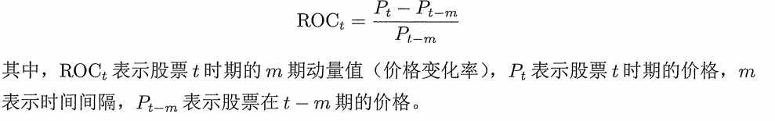
价格动量计算
5、做除法求动量值
第二种计算方法是做除法，用今天的价格减去一段时间以前的价格然后再除以第二个价格，用来计算出价格的变化率，采用这个方法可以忽略价格绝对数的大小问题，求出的值称为（ROC）Rate of Change变化率。
Notes:
大数据运用很多，但地产方面基本是停滞的

Slide 31
价格动量计算
6、常见的周期
对于间隔周期M来说，有天 周 月 年等。在投资界常用的跨度按照长中短周期来看一般如下划分：
短期：5天 10天 20天 25天 常用于短期动量。
中期：3个月-9个月。
长期：12个月以上。
Notes:
大数据运用很多，但地产方面基本是停滞的

Slide 32
动量策略思路
7、交易策略设计
第一步：获得股票价格（例如收盘价）
第二步：计算股票的动量值
第三步：根据指标进行交易策略设计，最简单的方式为如果动量大于0则标记为买入，如果小于零则标记为卖出。
第四步：对策略进行回溯和评价，优化，然后继续循环第一步。
Notes:
大数据运用很多，但地产方面基本是停滞的

Slide 33
动手实战环节
实战1：使用Python实现动能策略

Slide 34
05
量化交易中的RSI相对强弱指标

Slide 35
什么是RSI指标
1、RSI基本概念
在股票市场上，买方和卖方力量的消长会影响股票的架构，如果股票的买入力量大于卖出力量，则股票的价格会上涨，反之则会下跌。如何运用一种巧妙的方法来判断股票的买入力量和卖出力量的强弱？
这个问题在20世纪70年代被一位投资者提出并最终找到了解决方法。
韦尔斯.维尔德在1978年6月的Futurn杂志月刊上发表了一种衡量证券自身内在相对强度的指标，这个指标叫Relative Strength Index 简称RSI，中文名字相对强弱指标。
Notes:
大数据运用很多，但地产方面基本是停滞的

Slide 36
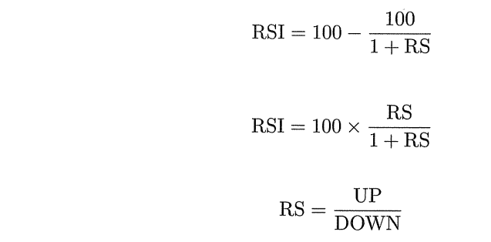
什么是RSI指标
2、RSI的计算方法
RSI是一种特定公式计算出来的值，投资者可以通过RSI的取值来判断股票的买入和卖出情况，进而预测未来股票的价格走势。例如，如果股票的买入力量大于股票的卖出力量，则可以预测未来价格可能会上涨。
Notes:
大数据运用很多，但地产方面基本是停滞的

Slide 37
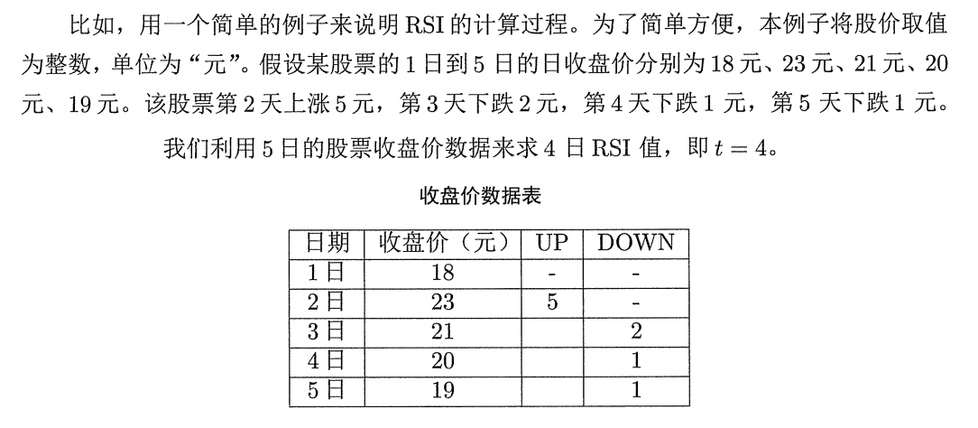
什么是RSI指标
3、RSI的计算方法
Notes:
大数据运用很多，但地产方面基本是停滞的

Slide 38
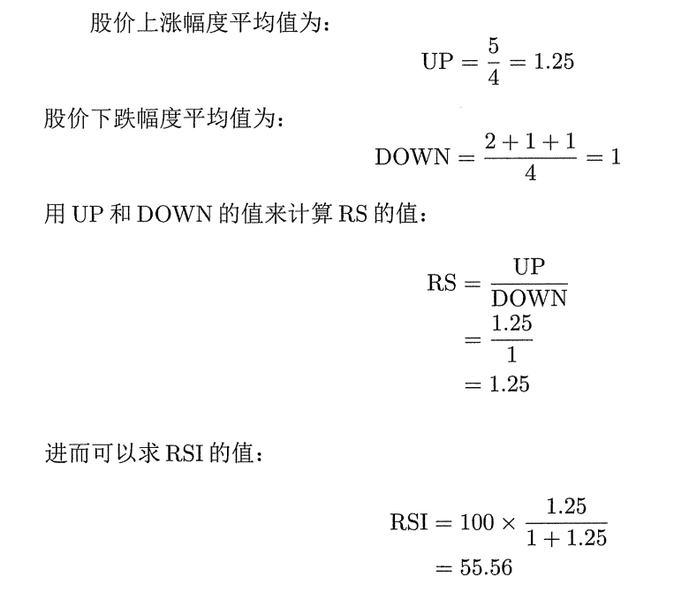
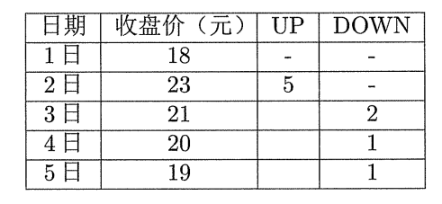
什么是RSI指标
Notes:
大数据运用很多，但地产方面基本是停滞的

Slide 39
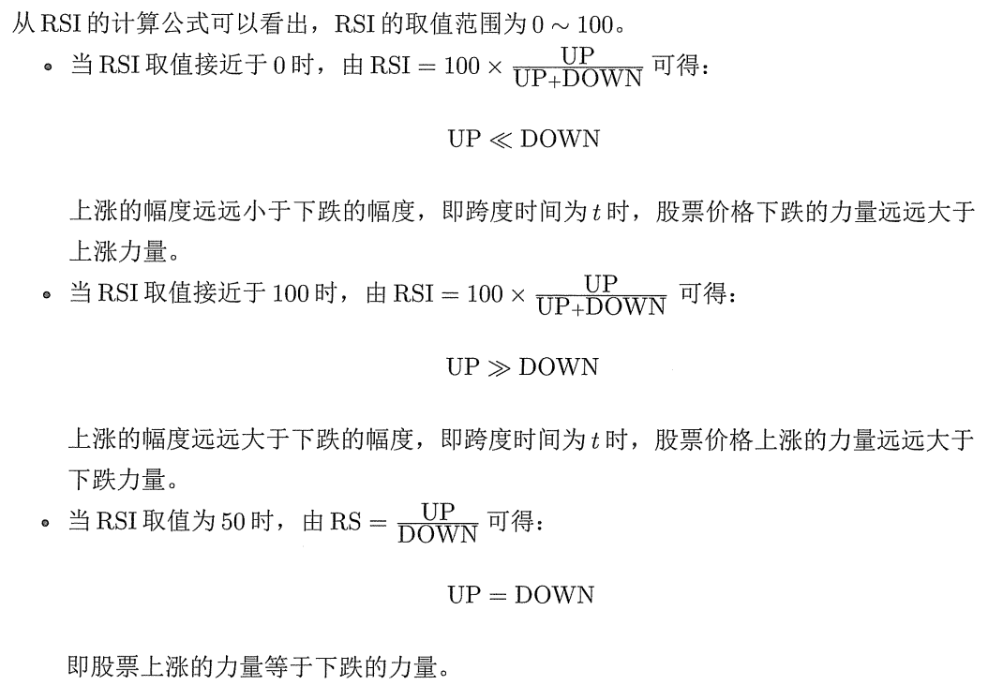
什么是RSI指标
Notes:
大数据运用很多，但地产方面基本是停滞的

Slide 40
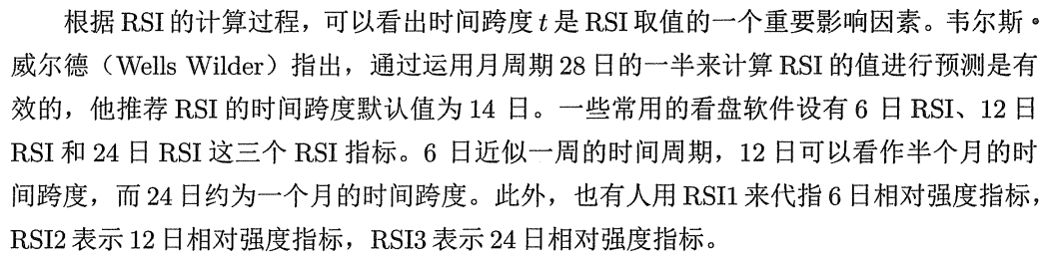
RSI指标的天数差异
Notes:
大数据运用很多，但地产方面基本是停滞的

Slide 41
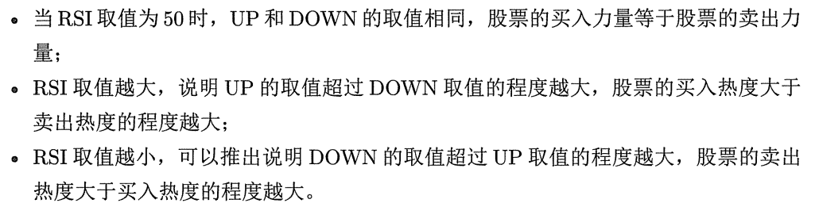
RSI指标的超买超卖状态
Notes:
大数据运用很多，但地产方面基本是停滞的

Slide 42
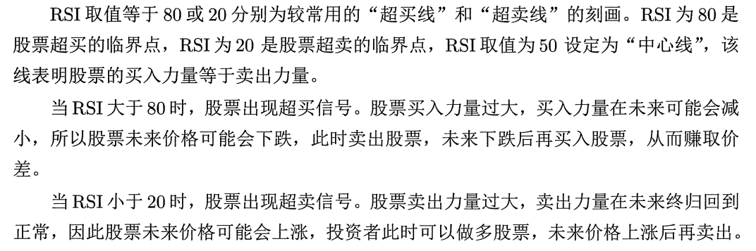
RSI指标的超买超卖状态
Notes:
大数据运用很多，但地产方面基本是停滞的

Slide 43
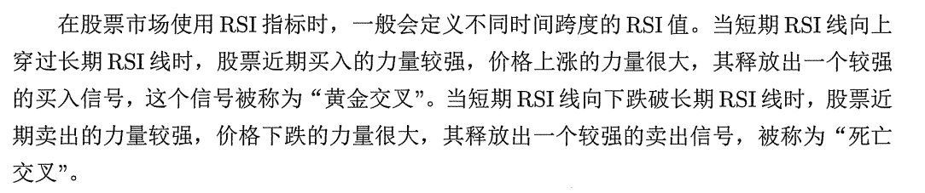
RSI指标的黄金交叉和死亡交叉
Notes:
大数据运用很多，但地产方面基本是停滞的

Slide 44
动手实战环节
实战1：使用Python实现RSI策略

Slide 45
06
量化交易中的KDJ指标

Slide 46
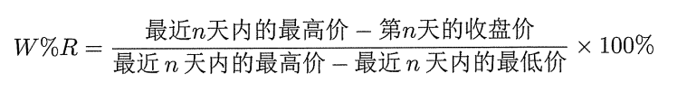
什么是KDJ指标
1、KDJ基本概念
随机指标(KDJ)又被称为随机指数(The Random Index),是一种用来分析市场中超买和超卖现象的指标，最早用于期货市场，后来在股票分析中被投资者广泛使用。
从交易原理来看，KDJ指标是建立在W%R(威廉指标)基础之上。
威廉指标的计算首先选定一个特定的时间跨度（比如14天），然后找出这个特定区间内的最高价和最低价，构成一个价格变化区间，然后分析这一时间跨度最后一个时间点的收盘价和期间最高价最低价的相对位置。
Notes:
大数据运用很多，但地产方面基本是停滞的

Slide 47
什么是KDJ指标
2、KDJ基本概念
事实上，KDJ指标最早最早的雏形由芝加哥期货交易商George提出的KD指标，与威廉指标不同的地方在于，随机震荡指标在收盘价与最高价最低价的相对位置比值上，又融合了移动平均的思想，用更多的信息来捕捉市场的超买和超卖。
KDJ指标则在随机震荡指标K线和D线的基础上增加了一条J线，进一步提高了随机震荡指标对市场买卖信号捕捉的周延。
Notes:
大数据运用很多，但地产方面基本是停滞的

Slide 48
什么是KDJ指标
3、KDJ基本概念
随机指标(KDJ)综合考虑特定时间段的最高价 最低价和收盘价数据，运用一种巧妙的思路分析三者之间的关系，同时又结合统计学原理和移动平均的思想绘制出K线，D线和J线，综合运用相对强度指标(RSI),动量指标和移动平均值(MA)的特定来直观，清晰的刻画股票的走势情况，对市场短期行情的预测有较高的准确性。
Notes:
大数据运用很多，但地产方面基本是停滞的

Slide 49
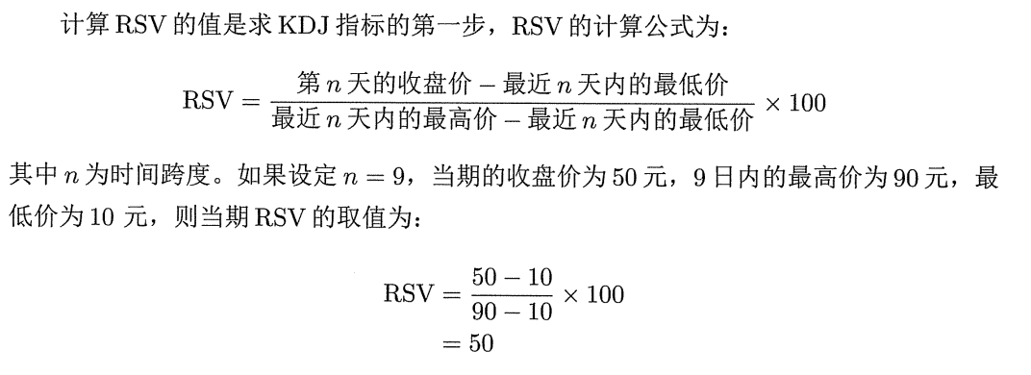
如何计算KDJ指标
4、未成熟随机指标RSV(Raw Stochastic Value)
随机指标(KDJ)由三部分组成，根据特定的周期(通常为9天，9周等)内资产的最高价最低价和最后收盘价以及这三个价格的比例关系，来计算RSV，进而通过移动平均法来计算K值 D值和J值。然后将这些值在坐标轴上描点。和其他指标一样，KDJ指标计算周期可以按照日，周，年也可以用分钟作为单位。
Notes:
大数据运用很多，但地产方面基本是停滞的

Slide 50
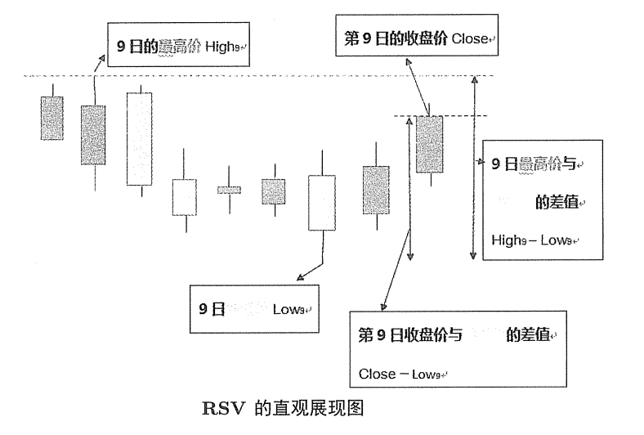
如何计算KDJ指标
5、如何观察RSV
RSV被解读为市场中买盘力量的相对强弱，很显然RSV取值在0-100之间，RSV越大，说明收盘价在价格区间中的位置较高，市场可能出现超买现象，如果偏低则市场处于超卖行情。
Notes:
大数据运用很多，但地产方面基本是停滞的

Slide 51
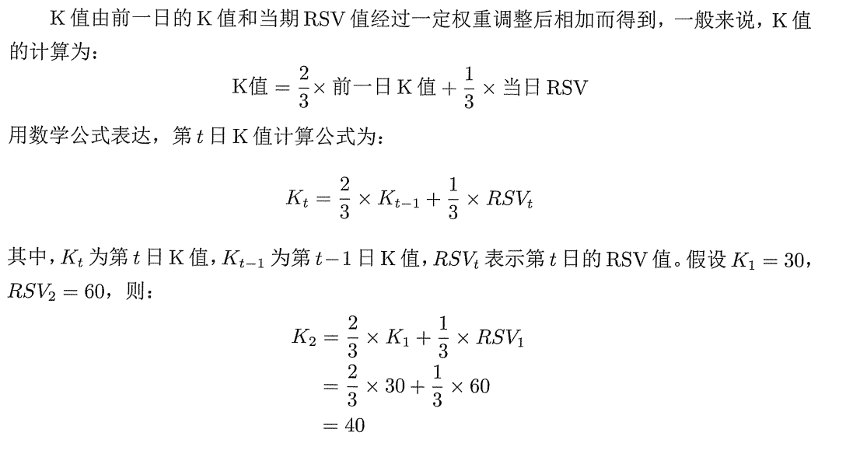
如何计算KDJ指标
6、如何计算K指标
Notes:
大数据运用很多，但地产方面基本是停滞的

Slide 52
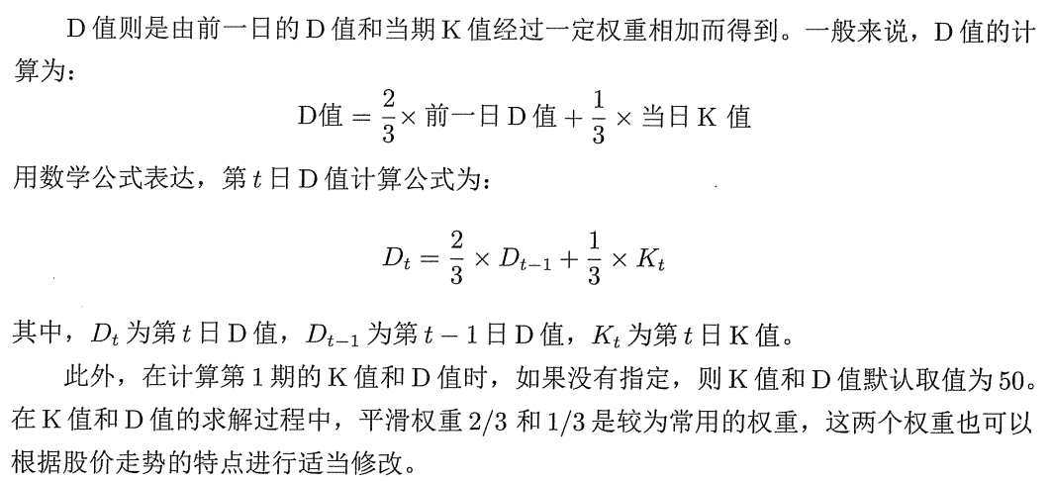
如何计算KDJ指标
7、如何计算D 指标
Notes:
大数据运用很多，但地产方面基本是停滞的

Slide 53
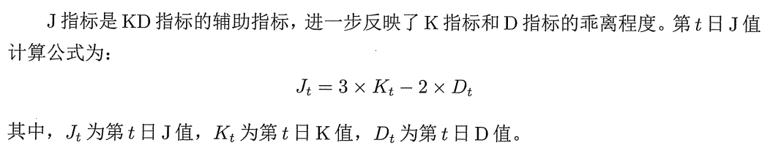
如何计算KDJ指标
8、如何计算J 指标
Notes:
大数据运用很多，但地产方面基本是停滞的

Slide 54
如何计算KDJ指标
9、KDJ交易策略
常见的交易策略有3种：
A：在KDJ指标的取值上，K值与D值的取值范围是0-100，依据K值与D值的数据，大于80则进入超买区，小于20则进入超卖区。
B: 对于J值，当J值大于100，可以视为超买区，小于0则视为超卖区。
C: 此外在K与D交叉时也反映出买卖信号，当K线下穿D线时则进入买入状态，称为黄金交叉，反之则进入卖出状态，称为死亡交叉。
Notes:
大数据运用很多，但地产方面基本是停滞的

Slide 55
动手实战环节
实战1：使用Python实现KDJ策略

Slide 56
07
OBV指标介绍

Slide 57
什么是OBV指标
1、OBV基本概念
OBV的英文全称是On Balance Volume，中文名字翻译为能量潮。是由美国投资分析家Joe Granville在20世纪60年代所创立的一种技术指标。他认为市场的动能应该由成交量的变化情况来反映。成交量可以反映出市场买卖双方的活跃情况，量是价的先行者，价格的变化与成交量有密切关系。OBV指标从量入手对价格的走势做出预测，将成交量指标化，制成趋势线，配合股价趋势线，通过价格的变动及成交量的增减关系来推测股价变动趋势。
Notes:
大数据运用很多，但地产方面基本是停滞的

Slide 58
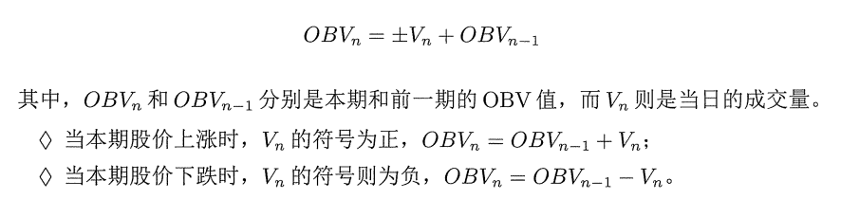
什么是OBV指标
2、OBV的计算方法
对于能量潮OBV的指标计算，一般有积累OBV，移动OBV和修正OBV净额这三种计算方式。
累计OBV，只要计算累积成交量，将股价上涨时的成交量进行正累加，股价下跌时候的成交量进行负累加。
Notes:
大数据运用很多，但地产方面基本是停滞的

Slide 59

什么是OBV指标
3、OBV的计算方法
对于能量潮OBV的指标计算，一般有积累OBV，移动OBV和修正OBV净额这三种计算方式。
移动OBV，移动型OBV是由累积OBV进行简单的移动平均得到，一般选择9日或者12日为时间跨度，移动型OBV计算公式如下
Notes:
大数据运用很多，但地产方面基本是停滞的

Slide 60
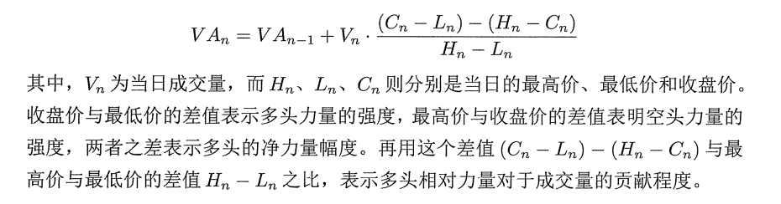
什么是OBV指标
4、OBV的计算方法
修正型OBV，在计算累积成交量时，无论股价变化幅度和趋势如何，当期的成交量的权重是一样的，为了将股价的因素考虑进去，我们一般用多空比率净值（Volume Accumulation）来代替单纯的成交量，VA计算公式如下
Notes:
大数据运用很多，但地产方面基本是停滞的

Slide 61
什么是OBV指标
5、OBV指标的理论依据
在具体使用OBV指标进行实战操作前，我们先来看一下这个指标的原理。
当投资者对股价的预期不一致时，成交量较大，当多空双方预期一致时成交量则很小。比如，当大家认为股价将上涨时，买的人就多，卖的人就少。反之，当一部分人认为股价还将上升，另一部分人认为会下降，则成交量会加大。
根据物理学上的重力原理，物体不会一直上升，总会下跌，而且物体在上升时所需要的能力要比下降时多很多，当我们类比股市时，会得出股价易跌难涨，而且股票下跌时候所需的成交量小于上涨时候所需要的成交量。
Notes:
大数据运用很多，但地产方面基本是停滞的

Slide 62
什么是OBV指标
6、OBV指标的理论依据
而且根据惯性原理，热门股在相当长的一段时间内都会保持较大的成交量，而冷门股票则相反。
根据这几点，我们发现成交量代表着买卖双方的交易总量，股价正是在这些交易中产生，因此股价分析时，研究股价和成交量的关系就构成了OBV指标的核心思想。
Notes:
大数据运用很多，但地产方面基本是停滞的

Slide 63
什么是OBV指标
7、OBV指标的策略制定
那么如何来制定交易策略呢？这里我们介绍一个简单的OBV策略。
当OBV指标增大时，说明累计的成交量加大，可以推测当期股票价格为正值变化，当期的股价也是上升的。累计成交量的增大也表现为市场活跃，短期内，股票价格可能继续上升，此时使用买入策略。
当OBV指标下降变小时，说明累计成交量在减少，当期价格变化为负值。当期股价下跌，表明市场不活跃，短期内可能还会下跌，释放卖出信号。
Notes:
大数据运用很多，但地产方面基本是停滞的

Slide 64
动手实战环节
实战1：使用Python实现OBV策略

Slide 65
08
唐奇安通道介绍

Slide 66
什么是通道突破技术
1、通道突破
股票市场的行情是随机的，价格线的走势往往给人一种“横看成岭侧成峰，远近高低各不同”的感觉。一个震荡到底是隐含了趋势还是只是杂讯，可真是每个人的看法都不同。
通道模型适度的解决了这个难题。它利用过去一定时间内的价格信息，绘制出上下两个通道线(上下轨道)，以此作为股价的相对高低限度，通道线可以包容市场波动行情的部分信息，过滤假信号。
通道线除了可以涵盖市场价格高低的信息以外，两条通道线的距离也体现了股价震荡幅度，当价格变化小时，通道的带宽也小，价格变化大时，通道的带宽也大。
Notes:
大数据运用很多，但地产方面基本是停滞的

Slide 67
什么是“海龟”
2、海龟是什么
说到“海龟交易法则”，不得不提他的创始人--Richard Dennis，他是七八十年代著名的期货投机商，是一位具有传奇色彩的人物，他用400美元起家，鼎盛时期获利超过2亿美金。
“海龟计划”被称为交易史上最著名的试验，因为在随后的四年中海龟们取得了年均复利80%的收益。
Notes:
大数据运用很多，但地产方面基本是停滞的

Slide 68
什么是“海龟”
3、海龟是什么
“海龟计划”最初的起因是交易大师理查德·丹尼斯和他的好朋友，另一位交易大师比尔·艾克哈特之间的一场争论—杰出的交易者究竟是天生的还是培养出来的。丹尼斯相信他几乎可以把任何一个人变为优秀的交易者，艾克哈特则认为这是一种天赋问题，不是培养的问题。丹尼斯愿意用自己的钱来证明自己的话，于是两人打了一个赌。
为此，他们在《华尔街日报》上刊登了大幅广告，宣布丹尼斯正在招募培训生，他会把自己的交易方法传授给这些人，给每个人一个100万美元的交易账户。而这个计划之所以叫做“海龟计划”，仅仅是因为那时的丹尼尔刚在新加坡看到了一群养龟人，他相信交易员和海龟一样，是可以培养的。
Notes:
大数据运用很多，但地产方面基本是停滞的

Slide 69
什么是唐奇安通道
4、唐奇安通道
唐奇安通道在20世纪70年代，由著名的海龟交易员Richard发明，最早用于日内交易。
其主要思想是寻找一定时间内（比如20天内）出现的最高价和最低价，将最高价和最低价作为一个上下通道，当价格突破通道时，说明股价运动较为强势，释放买入信号，当价格向下突破通道时，则下跌趋势明显，释放卖出信号。
Notes:
大数据运用很多，但地产方面基本是停滞的

Slide 70
什么是唐奇安通道
5、唐奇安通道的刻画
唐奇安通道由3条线构成，上下轨道分别是20日的最高价和最低价来刻画，中轨道是上下轨道的平均值，具体计算方法如下：
通道上限= 过去20天内的最高价
通道下限=过去20天内的最低价
中轨道=上限+下限 / 2
Notes:
大数据运用很多，但地产方面基本是停滞的

Slide 71
什么是唐奇安通道
6、唐奇安通道突破策略
唐奇安通道突破策略相对比较简单，时间段n的选择非常重要，在同一个市场中取不同的N值，可以绘制出不同的通道线，买卖点的捕捉随之变化。
可以通过设定不同的N值进行数据的回溯，进而找出合适的通道N值，一般以胜率高低进行甄别。
Notes:
大数据运用很多，但地产方面基本是停滞的

Slide 72
动手实战环节
实战1：使用Python实现DC策略

Slide 73
09
布林带通道介绍

Slide 74
什么是布林带通道
1、布林带通道
布林带通道，又称“布林通道”有些软件中显示为boll技术参数，是通道的一种形式，与唐其安通道类似，布林带通道也是刻画股票价格变化情况和波动幅度大小的作用。
布林带通道是美国投资者约翰 布林格在20世纪后期结合统计学理论发明的一种技术分析指标。
在分析股价运动时，一般以股价平均线作为参考线，而布林带则在均线上下添加两条股价通道线，布林带的中轨就是股价均线，上通道是均线增加一定倍数，下通道则是均线减去一定倍数。
Notes:
大数据运用很多，但地产方面基本是停滞的

Slide 75
什么是布林带通道
2、布林带的刻画
布林带通道的趋势主要由中间轨均线决定。当均线向上走时，布林带通道也会向上，均线走低时，布林带也会走低。
布林带通道的宽度则有股价的标准差决定。而股价的标准差刻画了股票价格的波动范围。
当股价波动大时，标准差越大，上下通道也越宽，反之则越小，布林带的宽度随之变窄。
Notes:
大数据运用很多，但地产方面基本是停滞的

Slide 76
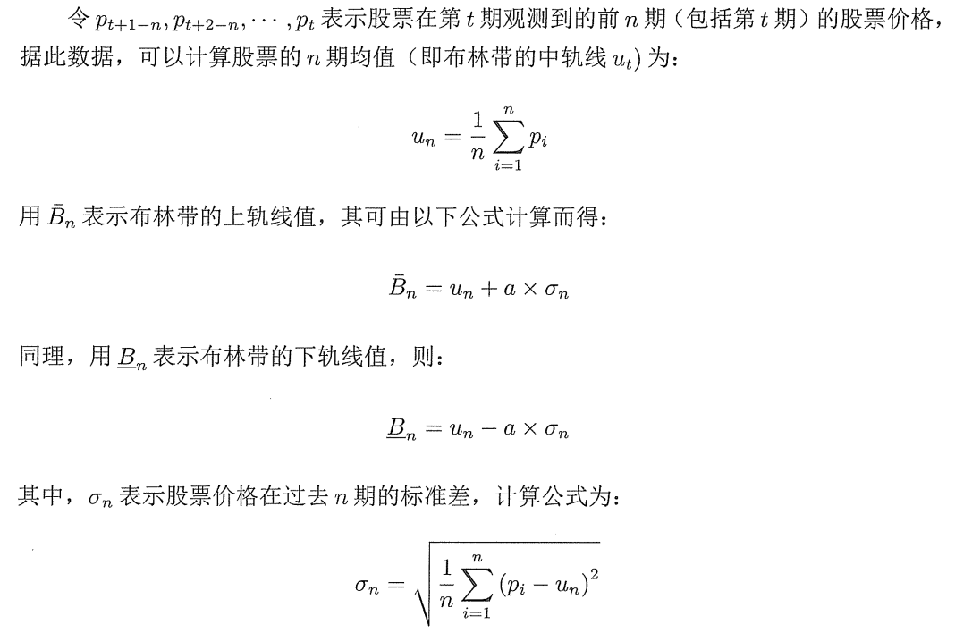
什么是布林带通道
3、布林带通道计算方式
Notes:
大数据运用很多，但地产方面基本是停滞的

Slide 77
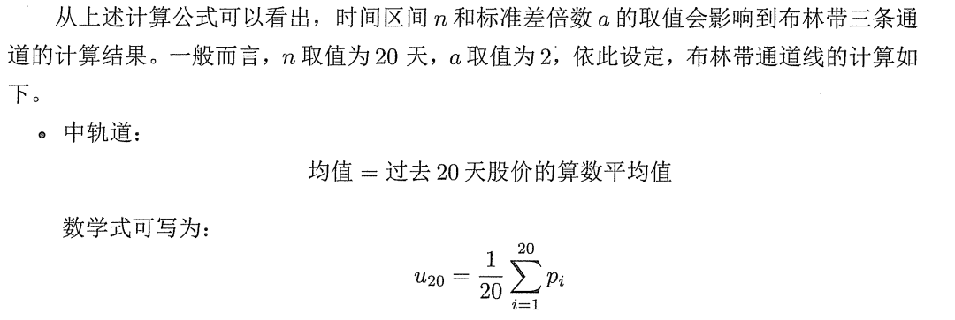
什么是布林带通道
4、布林带通道计算方式例子
Notes:
大数据运用很多，但地产方面基本是停滞的

Slide 78

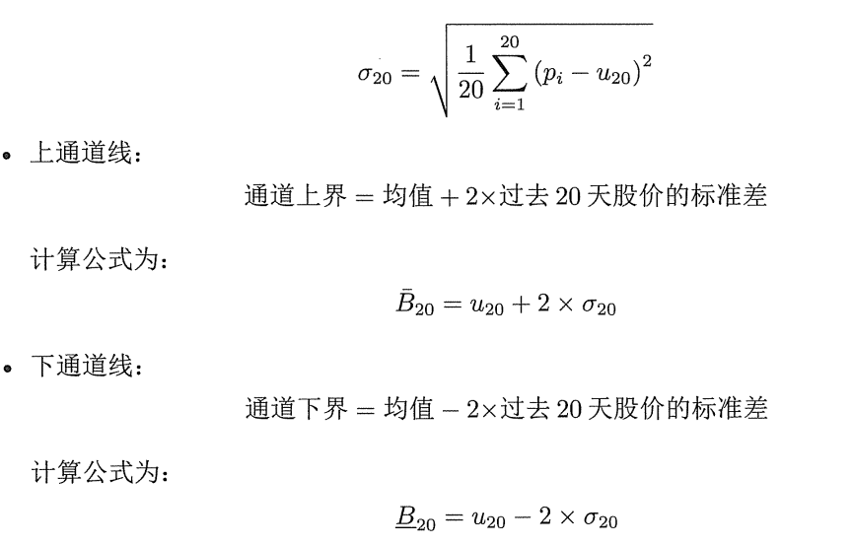
什么是布林带通道
5、布林带通道计算方式例子
Notes:
大数据运用很多，但地产方面基本是停滞的

Slide 79
布林带通道交易策略制定
6、布林带通道突破策略
布林带通道最常见的策略就是根据价格线突破布林带的上下限来制定。
当股价向上突破布林带上通道时，股票可能产生了异常上涨，未来股价会跌落到布林带通道内，此时做空。
当股价向下突破布林带的下通道时，股价发生了异常的下跌，未来股价会涨回到布林带通道内，此时做多。
Notes:
大数据运用很多，但地产方面基本是停滞的

Slide 80
动手实战环节
实战1：使用Python实现Boll策略

Slide 81
谢谢观看

